Slide 1
||

Slide 7
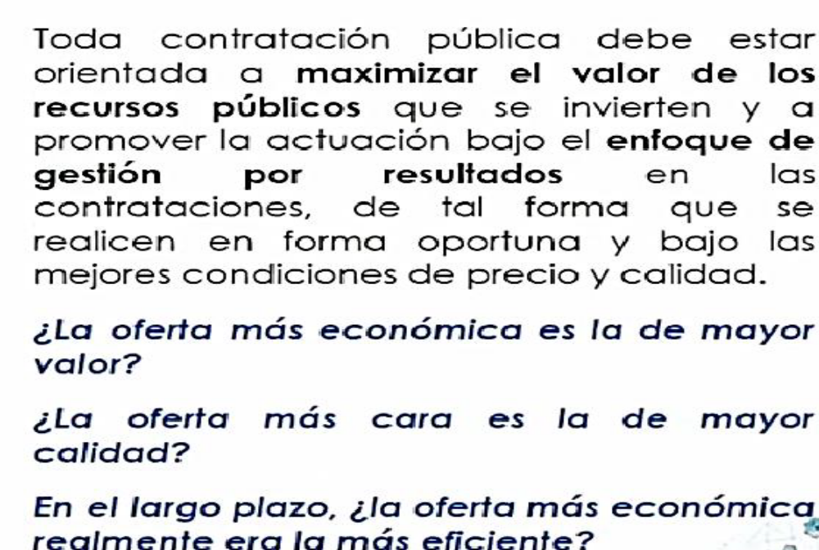

Principio de valor por el dinero
PRECIO
Es lo que se paga(costo de producción + ganancia para el Oferente
VALOR
Se refiere a los beneficios, la satisfacción que obtiene la Administración para adquirir dicho bien y servicio.

Slide 8
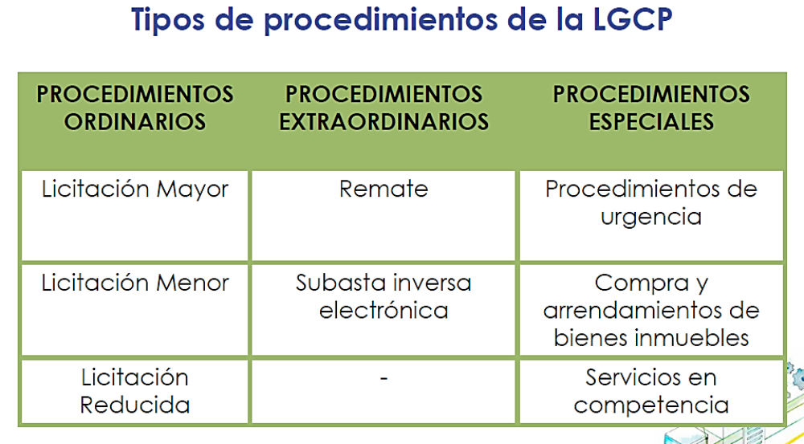

Slide 9
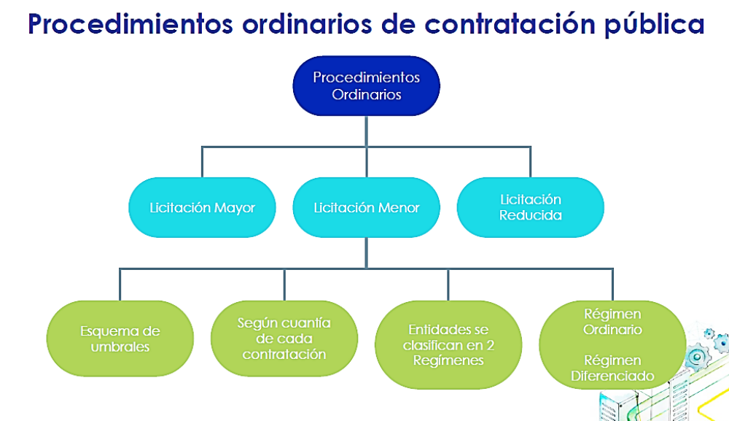

Slide 10
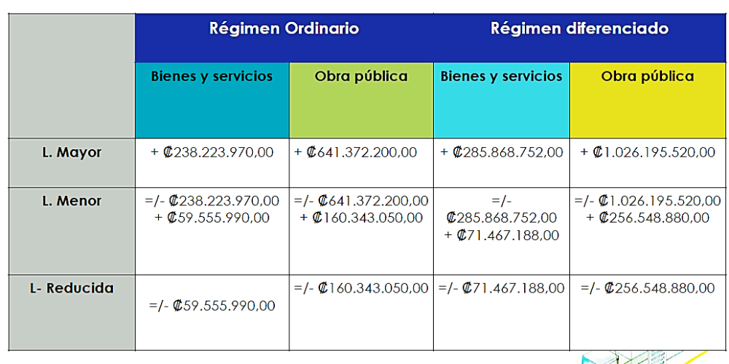

Slide 11
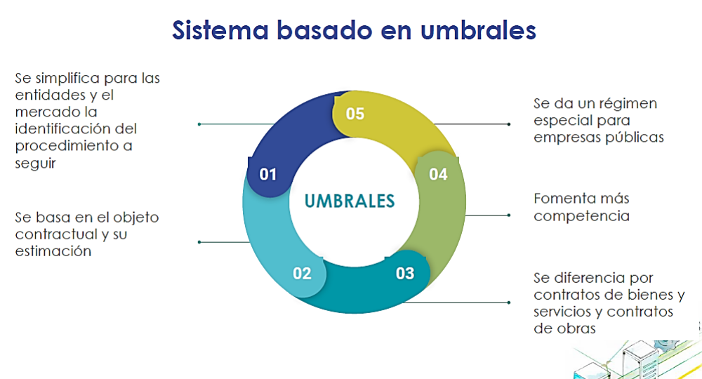

Slide 12
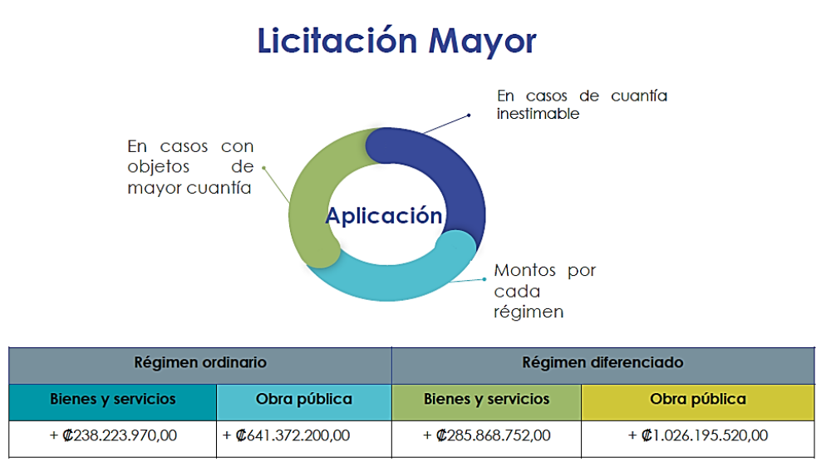

Slide 13
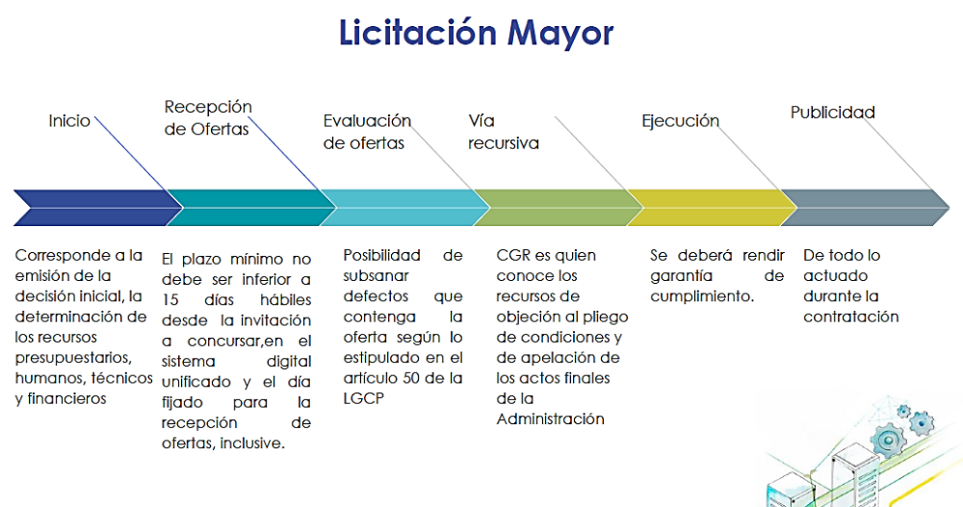

Slide 14
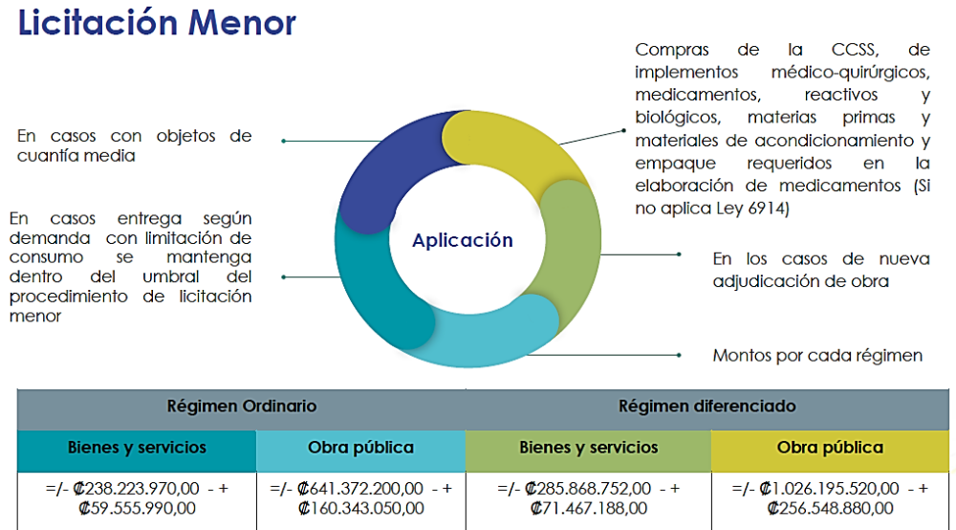

Slide 15
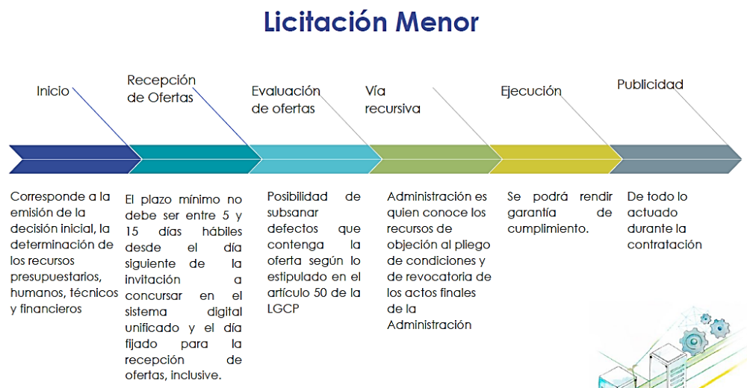

Slide 16
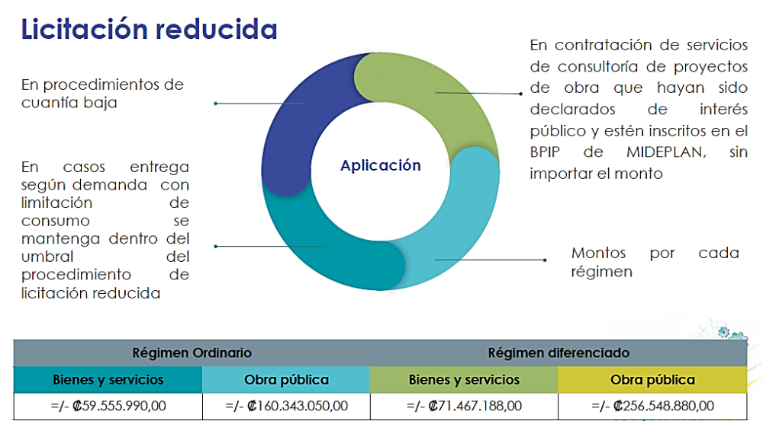

Slide 17
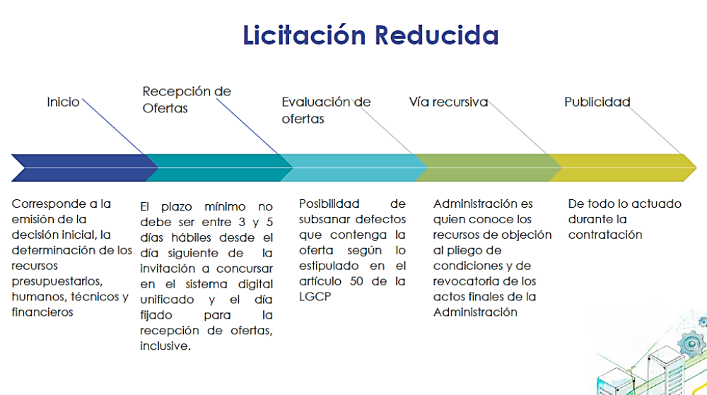

Slide 18
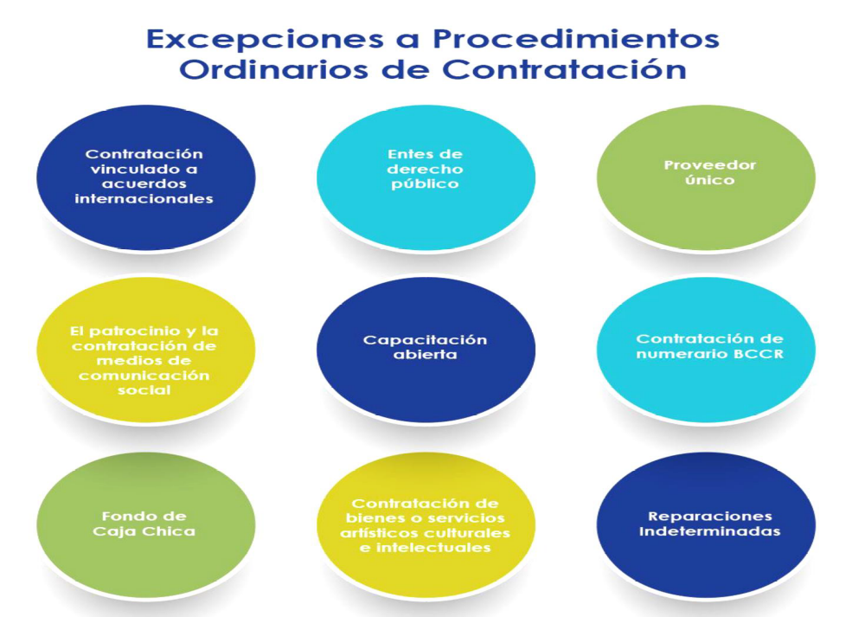

Slide 19
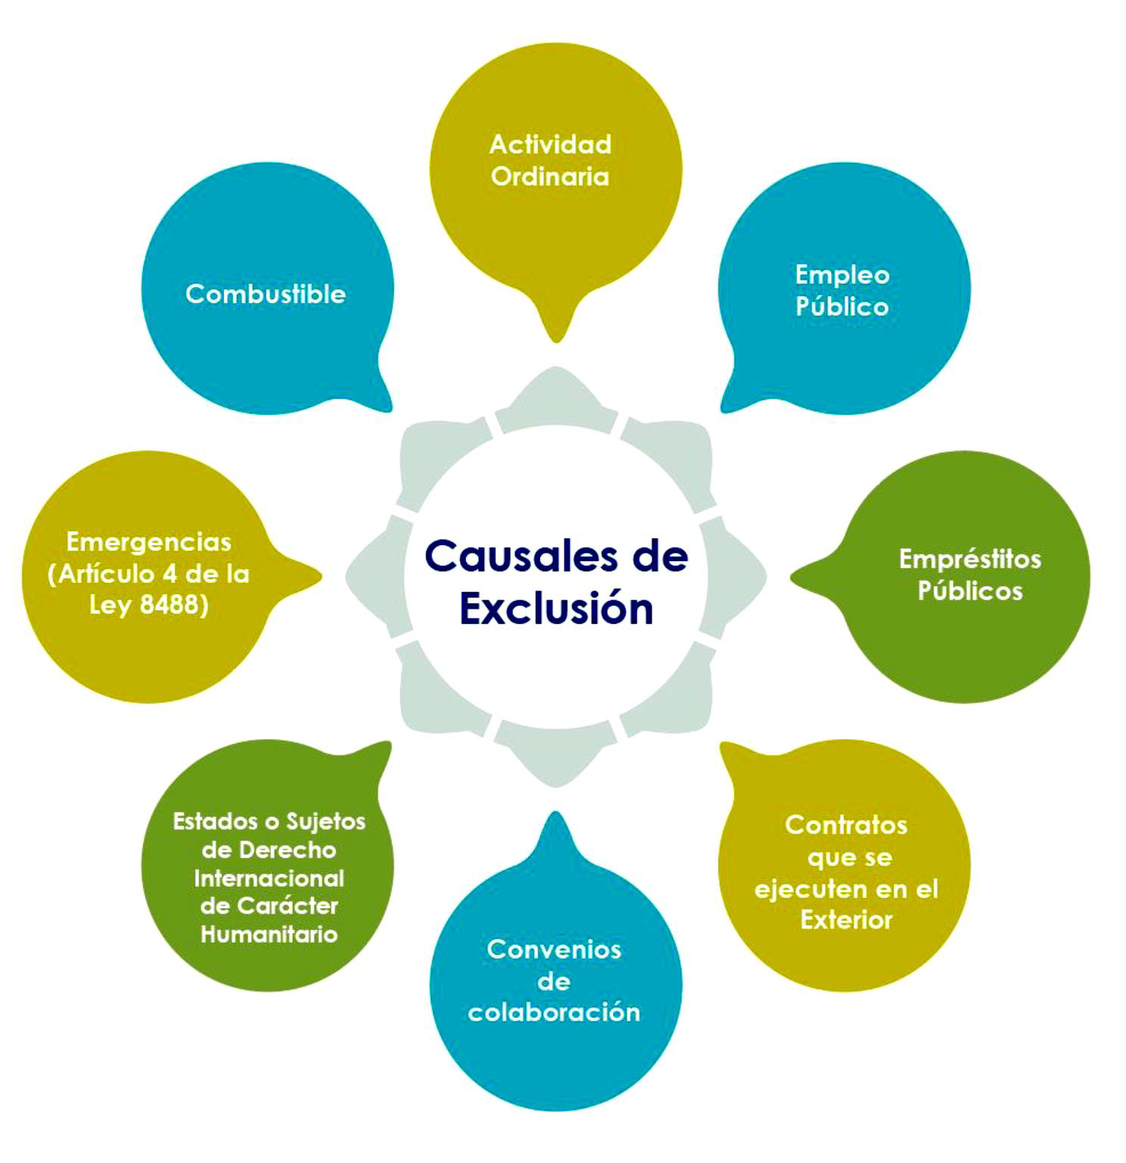

Slide 20
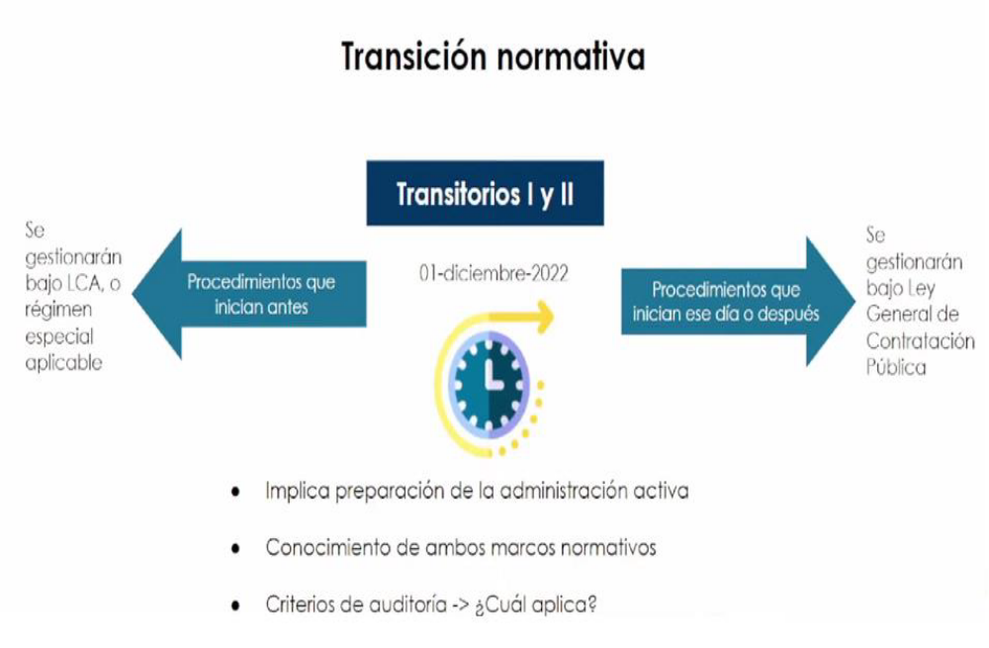

Slide 21
Obligaciones de los Sujetos que intervienen en la Gestión de Compras Públicas
Funcionarios Públicos y Sujetos Privados

Slide 22
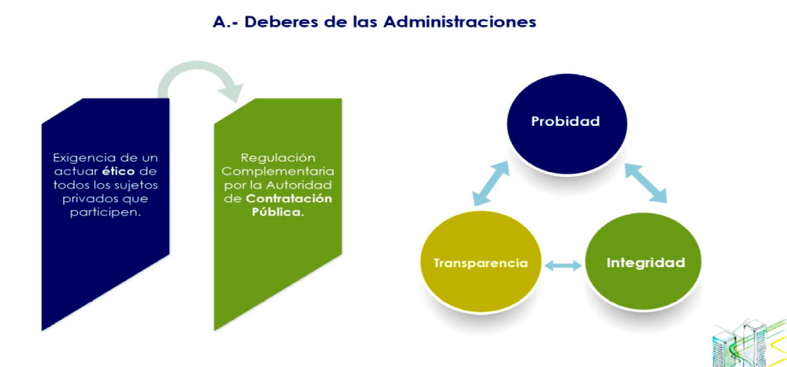

Slide 23
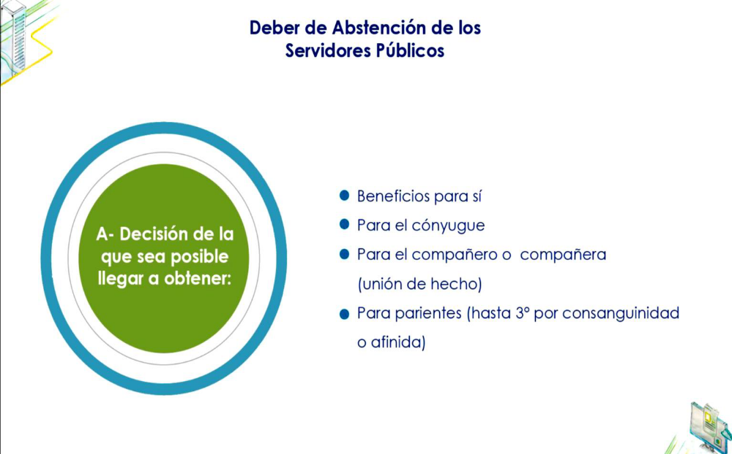

Slide 24
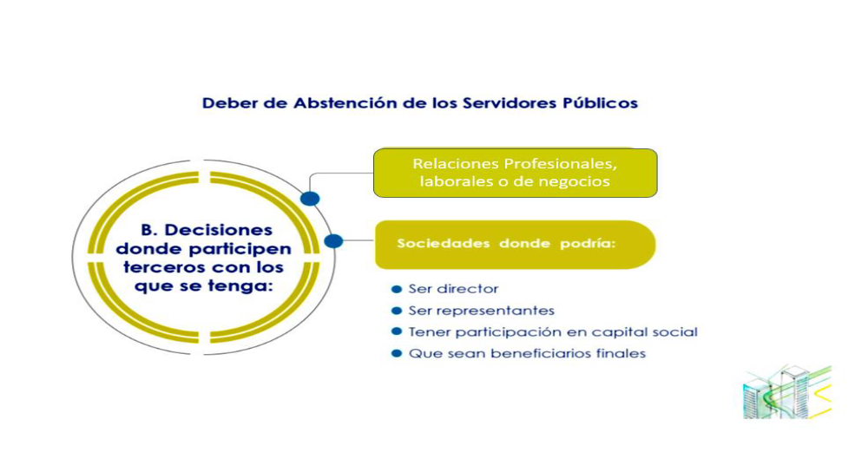

Slide 25
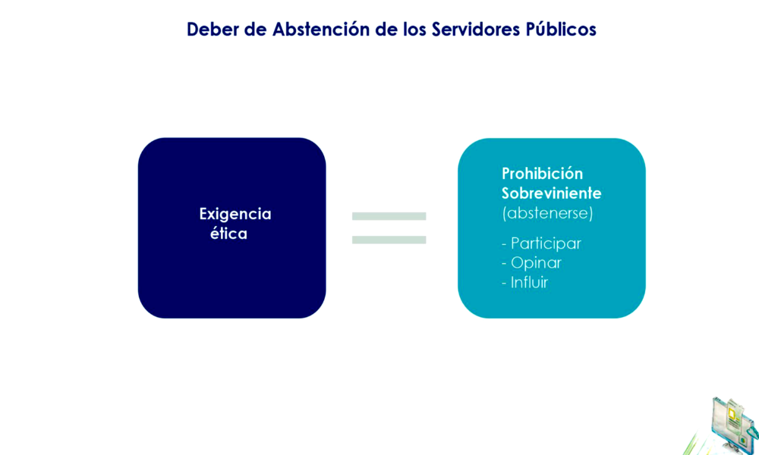

Slide 26
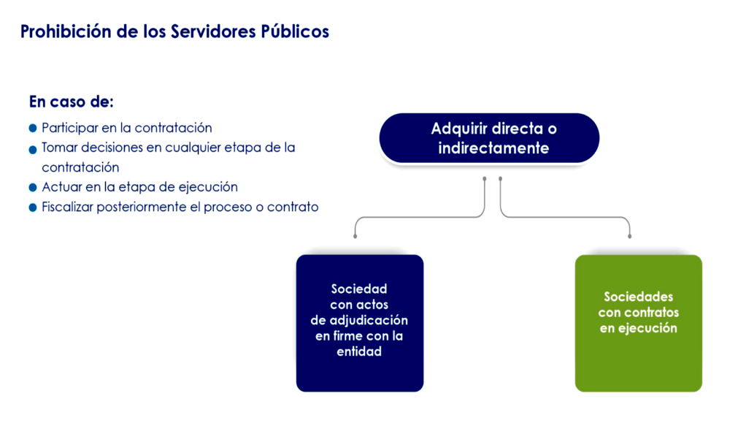

Slide 27
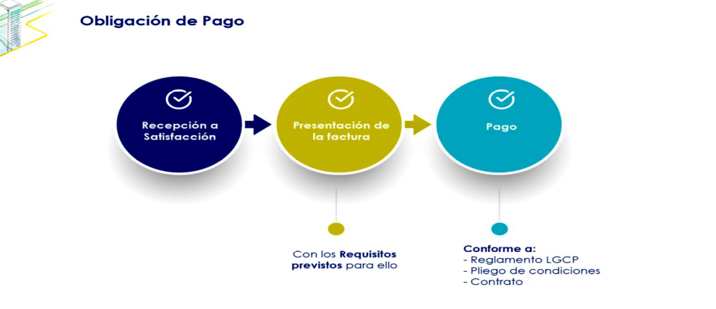

Slide 28
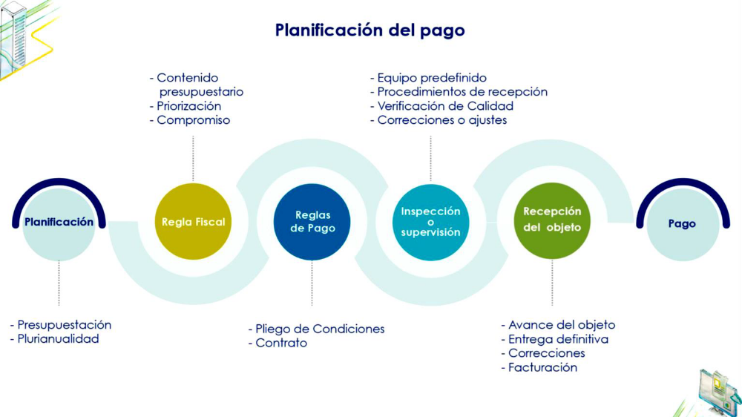

Slide 29
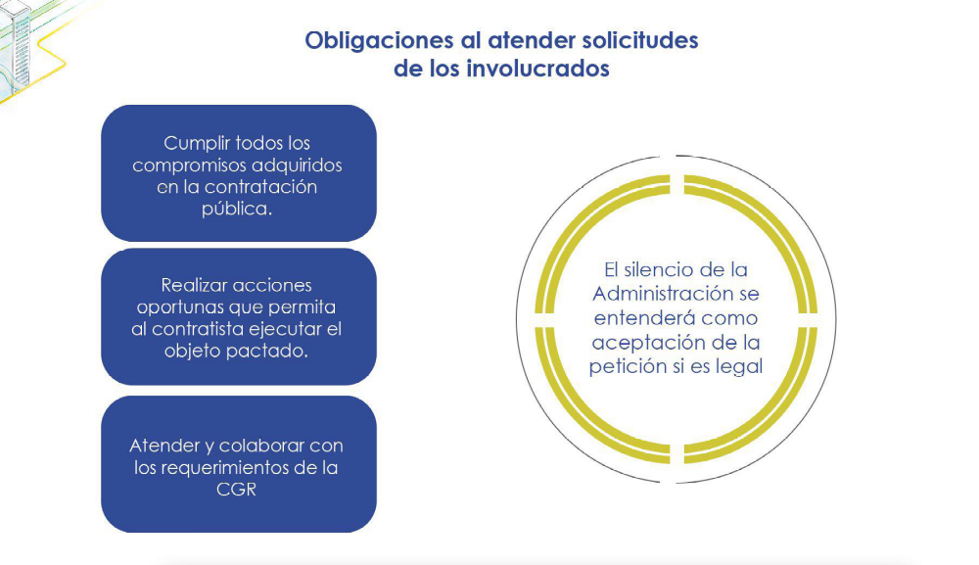

Slide 30
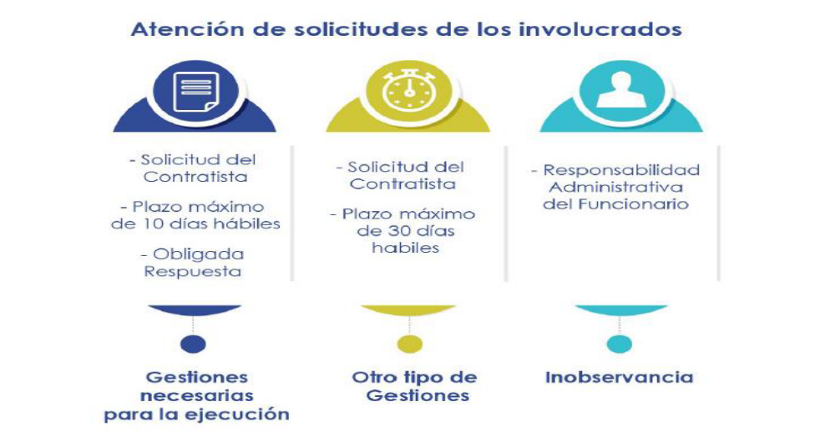

Slide 31

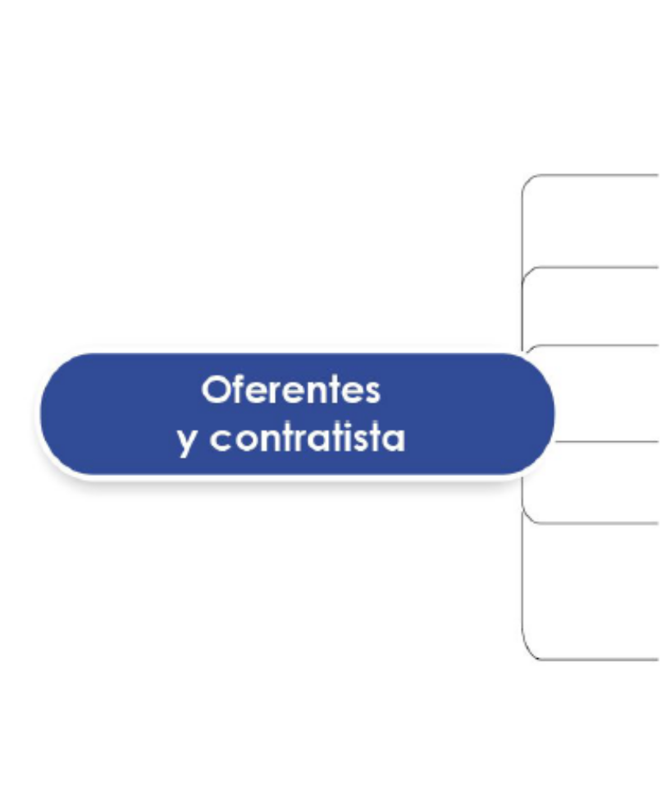
Cumplir el ordenamiento jurídico
Verificar el actuar de la Administración
Atender requerimientos
El contrato
Pagar obligaciones de la seguridad social y con
Los impuestos nacionales (+ subcontratistas)
No realizar acuerdos colusorios

Slide 32
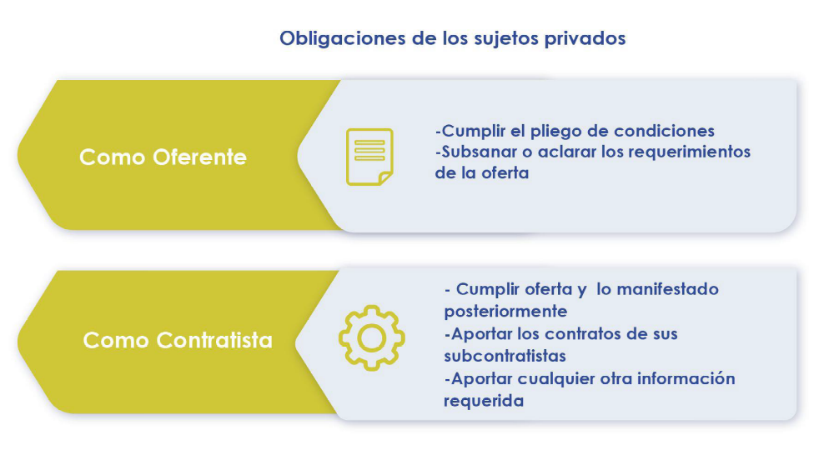

Slide 33
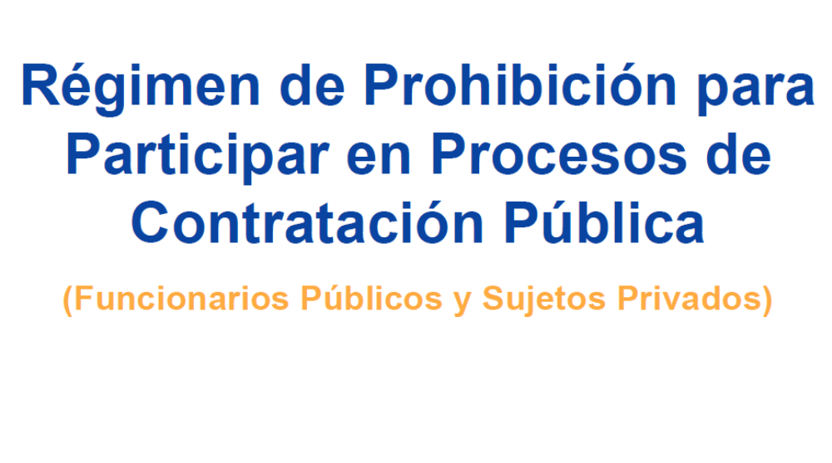

Slide 34
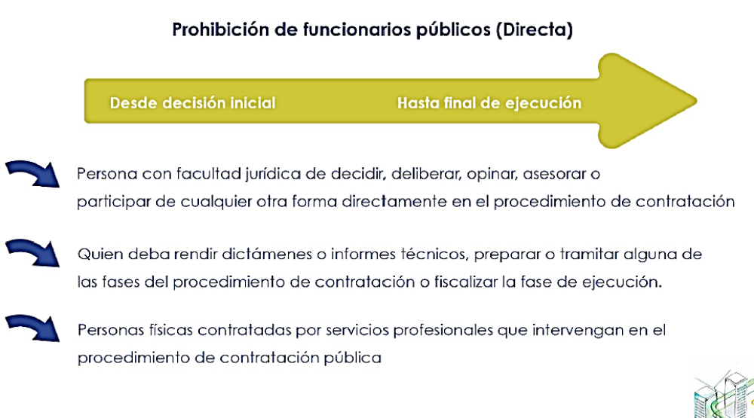

Slide 35
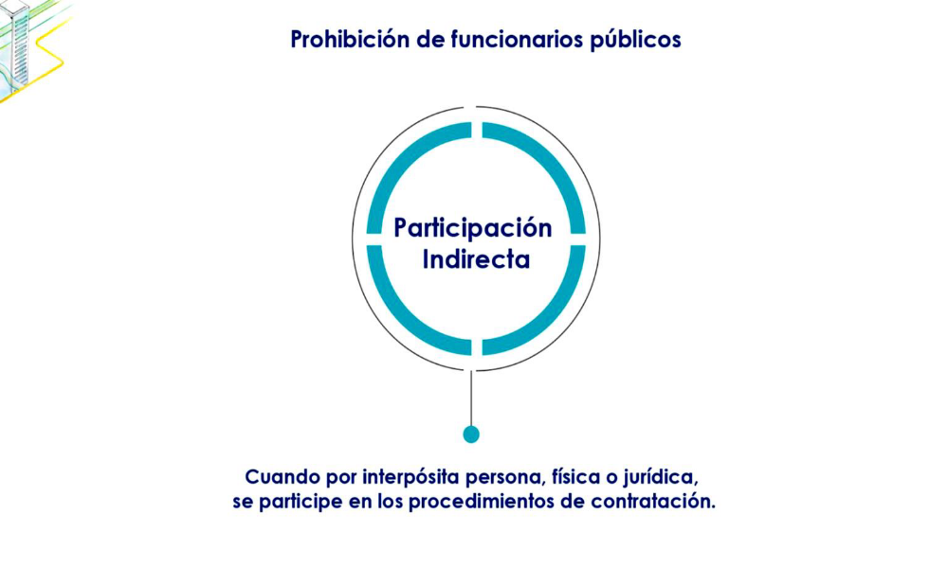

Slide 44
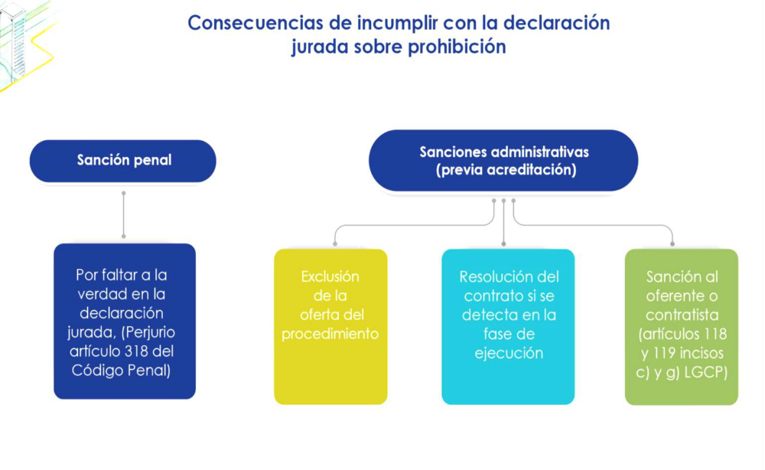

Slide 45
GRACIAS

